Slide 1
الفصل الثامن:القواسم والمضاعفات
٨-٨ مقارنة الكسور الاعتيادية
الفصل
القواسم والمضاعفات
٨
صفحة ٦٥

Slide 2

جدول التعلم
ماذا تعلمت
ماذا أريد أن أعرف
ماذا أعرف
التركيز | فكرة الدرس | المفردات | التدريس | استعد | أمثلة | التدريب | تأكد | مهارات عليا | التقويم | تقويم ختامي | الواجب

Slide 3
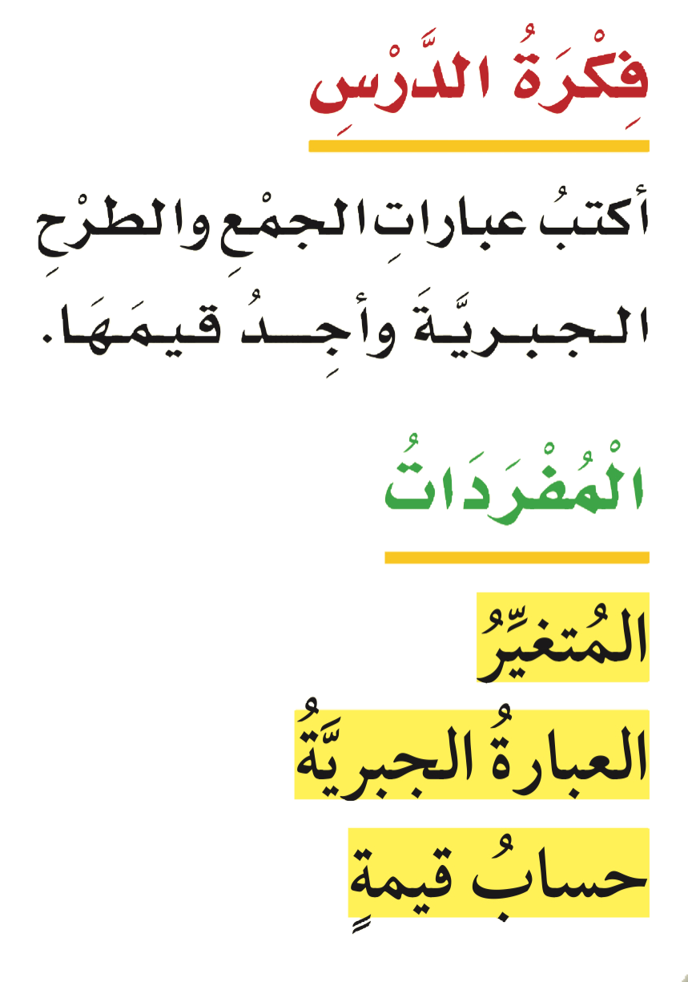

التركيز | فكرة الدرس | المفردات | التدريس | استعد | أمثلة | التدريب | تأكد | مهارات عليا | التقويم | تقويم ختامي | الواجب

Slide 4


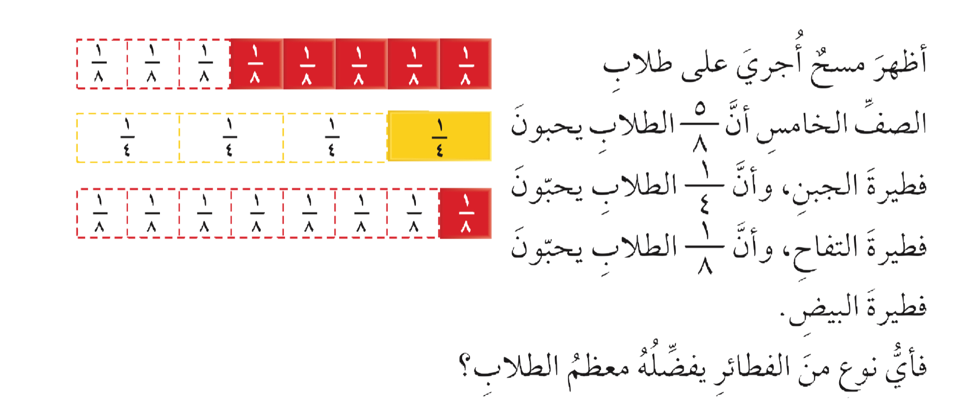


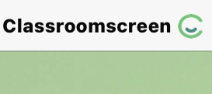





استعد
أدوات
نشاط
التركيز | فكرة الدرس | المفردات | التدريس | استعد | أمثلة | التدريب | تأكد | مهارات عليا | التقويم | تقويم ختامي | الواجب

Slide 5


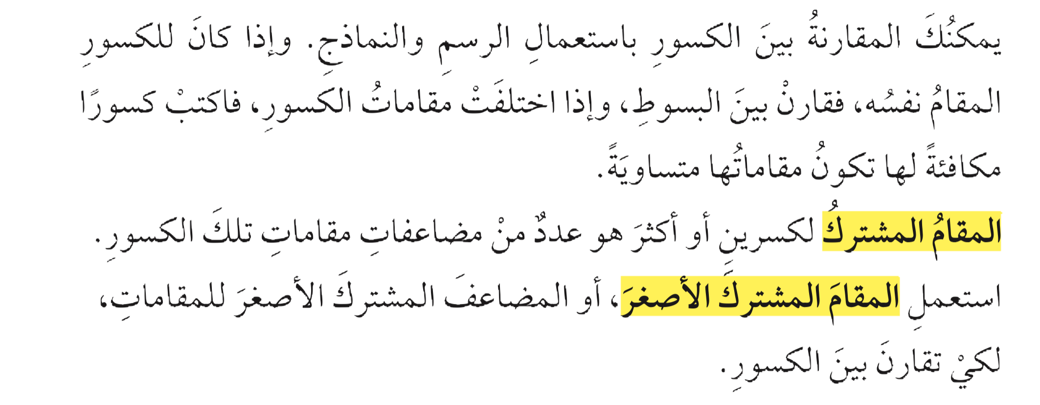
المفردات
أدوات
نشاط
التركيز | فكرة الدرس | المفردات | التدريس | استعد | أمثلة | التدريب | تأكد | مهارات عليا | التقويم | تقويم ختامي | الواجب

Slide 6

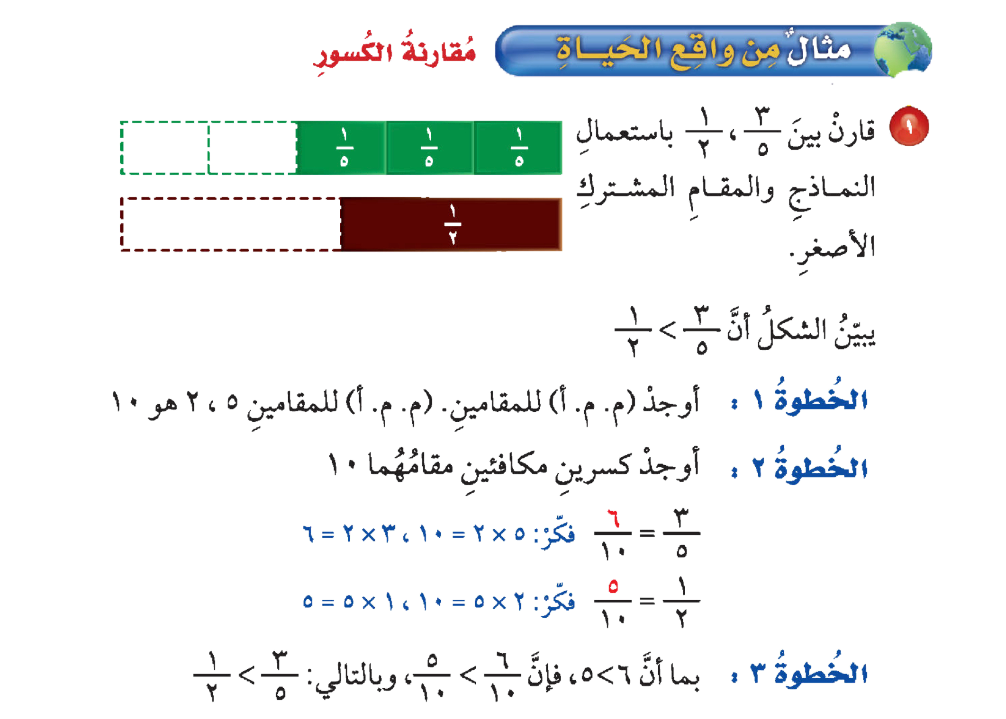
مثال من واقع الحياة
أدوات
نشاط
التركيز | فكرة الدرس | المفردات | التدريس | استعد | أمثلة | التدريب | تأكد | مهارات عليا | التقويم | تقويم ختامي | الواجب

Slide 7


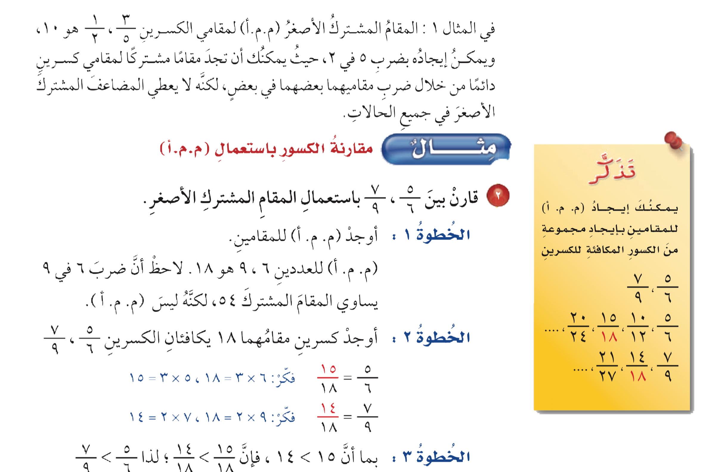
مثال
أدوات
نشاط
التركيز | فكرة الدرس | المفردات | التدريس | استعد | أمثلة | التدريب | تأكد | مهارات عليا | التقويم | تقويم ختامي | الواجب

Slide 8
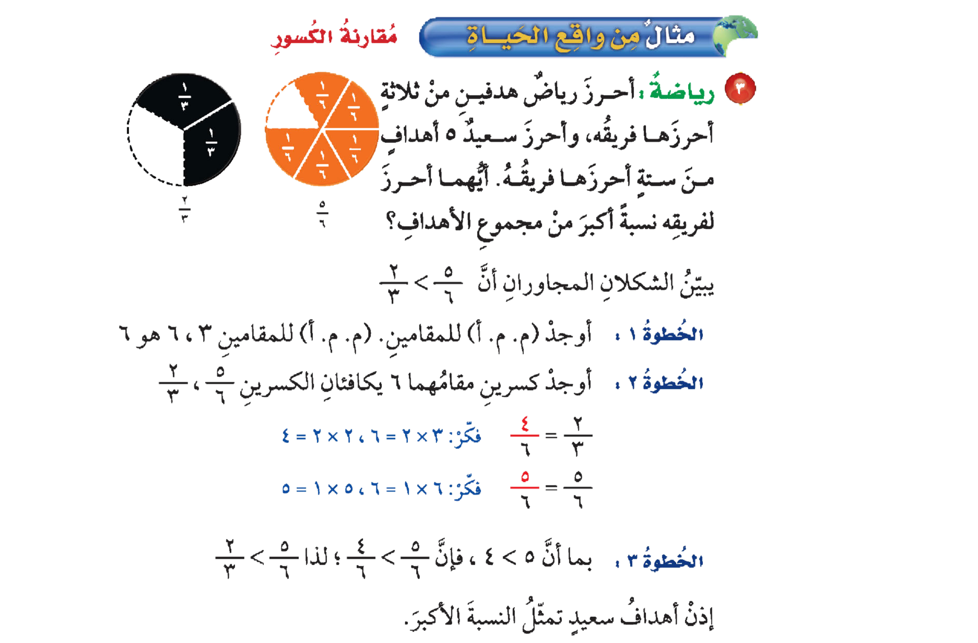
مثال من واقع الحياة
أدوات
نشاط
التركيز | فكرة الدرس | المفردات | التدريس | استعد | أمثلة | التدريب | تأكد | مهارات عليا | التقويم | تقويم ختامي | الواجب

Slide 9

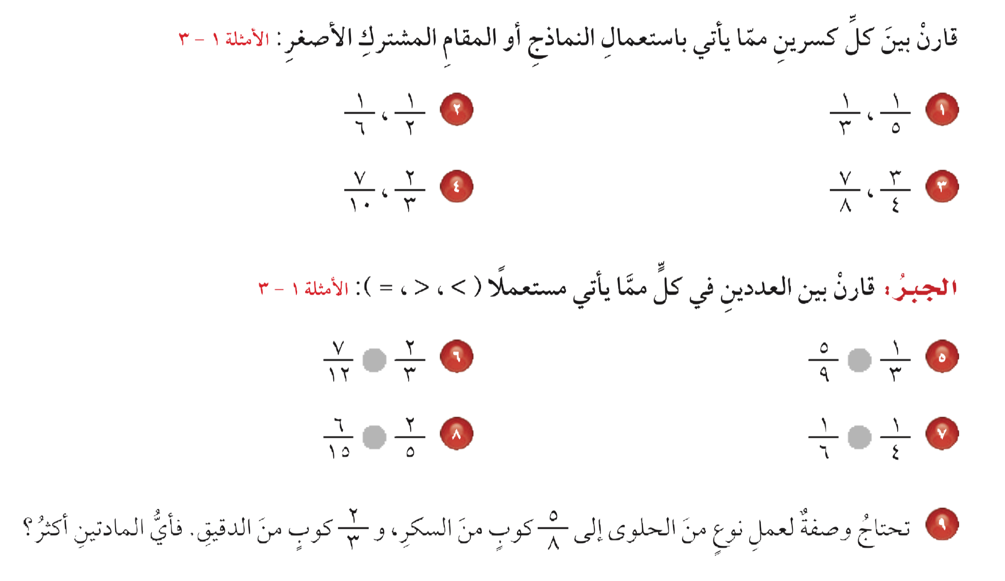

تــــــأكد
أدوات
نشاط
الحل
التركيز | فكرة الدرس | المفردات | التدريس | استعد | أمثلة | التدريب | تأكد | مهارات عليا | التقويم | تقويم ختامي | الواجب

Slide 10
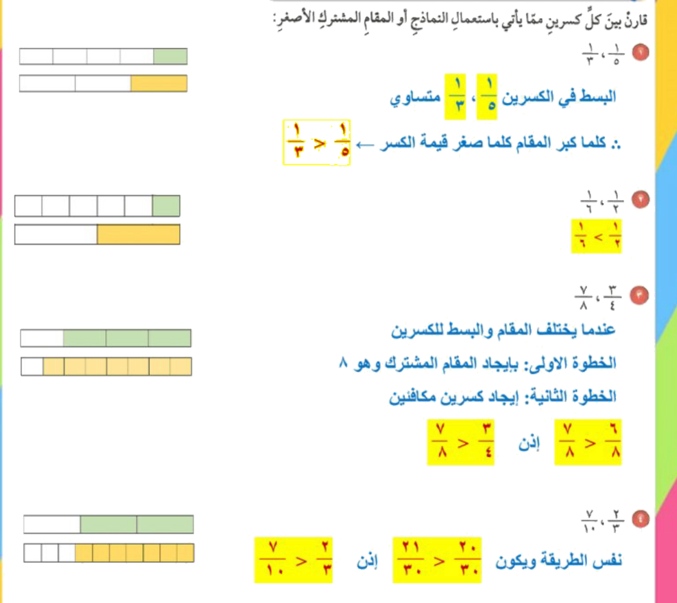
تــــــأكد
البسط في الكسرين متساوي
كلما كبر المقام صغرت قيمة الكسر
أدوات
>
<
بإيجاد المضاعف المشترك الأصغر=٣٠
بإيجاد المضاعف المشترك الأصغر=٨
٢١
٢٠
٧
٦
<
<
بما أن
٨
٨
بما أن
٣٠
٣٠
<
<
إذن
إذن
نشاط
التركيز | فكرة الدرس | المفردات | التدريس | استعد | أمثلة | التدريب | تأكد | مهارات عليا | التقويم | تقويم ختامي | الواجب

Slide 11
تــــــأكد
أدوات
نشاط
الحل
التركيز | فكرة الدرس | المفردات | التدريس | استعد | أمثلة | التدريب | تأكد | مهارات عليا | التقويم | تقويم ختامي | الواجب

Slide 12
تــــــأكد
أدوات
٧
٨
٥
٣
>
>
<
<
١٢
١٢
٩
٩
٦
٦
٢
٣
=
=
>
>
١٥
١٥
١٢
١٢
نشاط
التركيز | فكرة الدرس | المفردات | التدريس | استعد | أمثلة | التدريب | تأكد | مهارات عليا | التقويم | تقويم ختامي | الواجب

Slide 13
تــــــأكد
أدوات
نشاط
الحل
التركيز | فكرة الدرس | المفردات | التدريس | استعد | أمثلة | التدريب | تأكد | مهارات عليا | التقويم | تقويم ختامي | الواجب

Slide 14
تــــــأكد
أدوات
١٦
١٥
<
٢٤
٢٤
بما أن
٢
٥
<
أي أن الدقيق أكثر من السكر
٣
٨
إذن
نشاط
التركيز | فكرة الدرس | المفردات | التدريس | استعد | أمثلة | التدريب | تأكد | مهارات عليا | التقويم | تقويم ختامي | الواجب

Slide 15

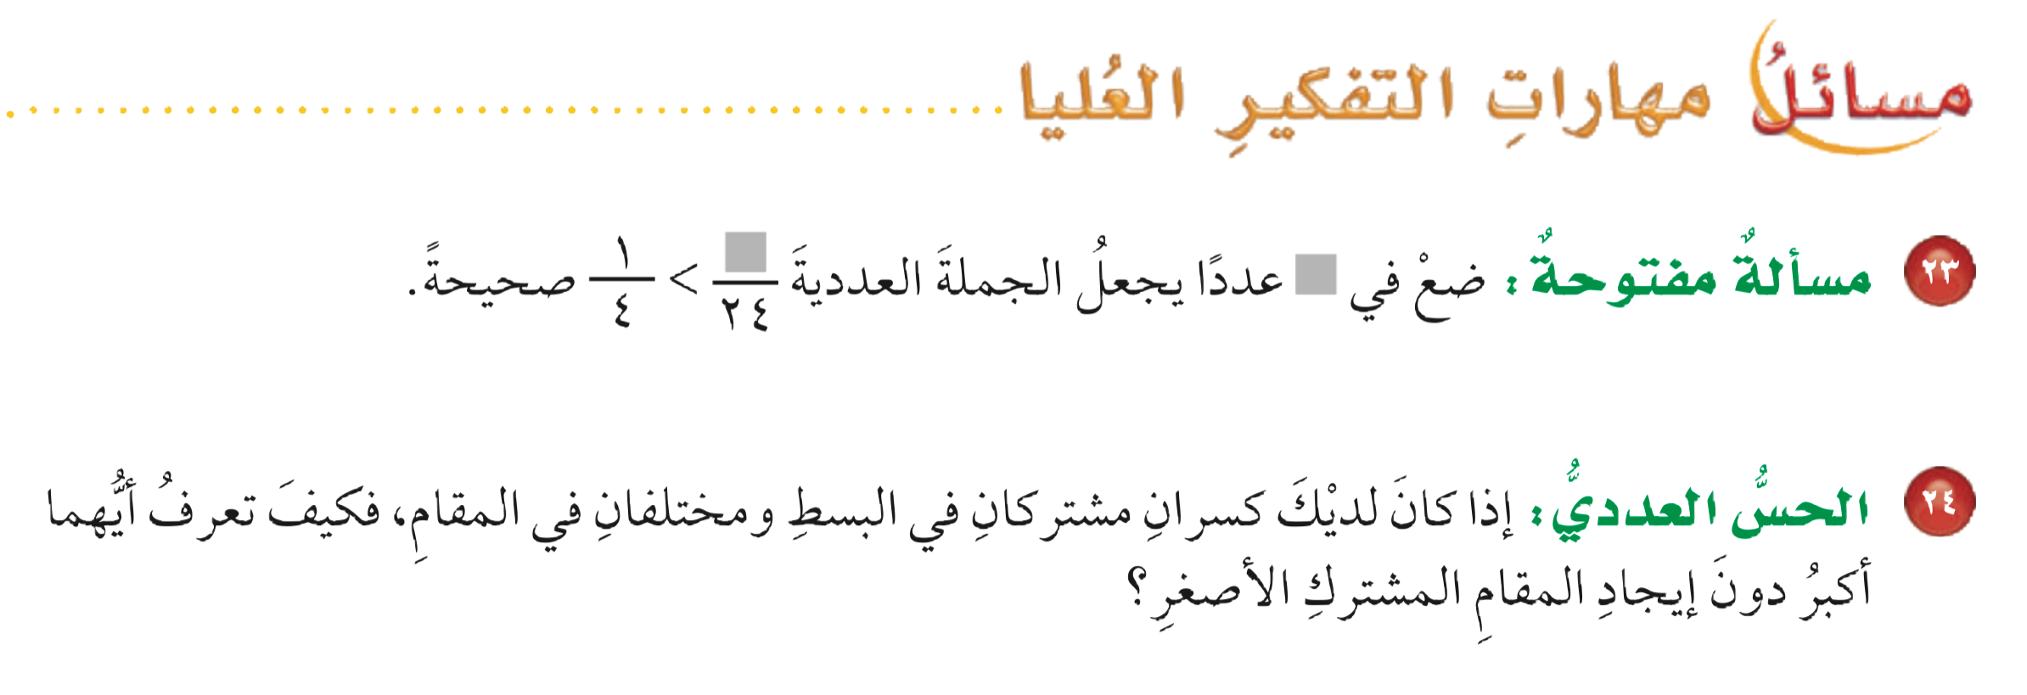
مسائل
مهارات تفكير عليا
أدوات
نشاط
الحل
التركيز | فكرة الدرس | المفردات | التدريس | استعد | أمثلة | التدريب | تأكد | مهارات عليا | التقويم | تقويم ختامي | الواجب

Slide 16
مسائل
مهارات تفكير عليا
أدوات
٦
٧
>
٢٤
٢٤
٦
٩
>
٢٤
٢٤
نشاط
التركيز | فكرة الدرس | المفردات | التدريس | استعد | أمثلة | التدريب | تأكد | مهارات عليا | التقويم | تقويم ختامي | الواجب

Slide 17
مسائل
مهارات تفكير عليا
أدوات
نشاط
الحل
التركيز | فكرة الدرس | المفردات | التدريس | استعد | أمثلة | التدريب | تأكد | مهارات عليا | التقويم | تقويم ختامي | الواجب

Slide 18
مسائل
مهارات تفكير عليا
أدوات
الكسر الذي مقامه أكبر هو الأصغر
نشاط
التركيز | فكرة الدرس | المفردات | التدريس | استعد | أمثلة | التدريب | تأكد | مهارات عليا | التقويم | تقويم ختامي | الواجب

Slide 19

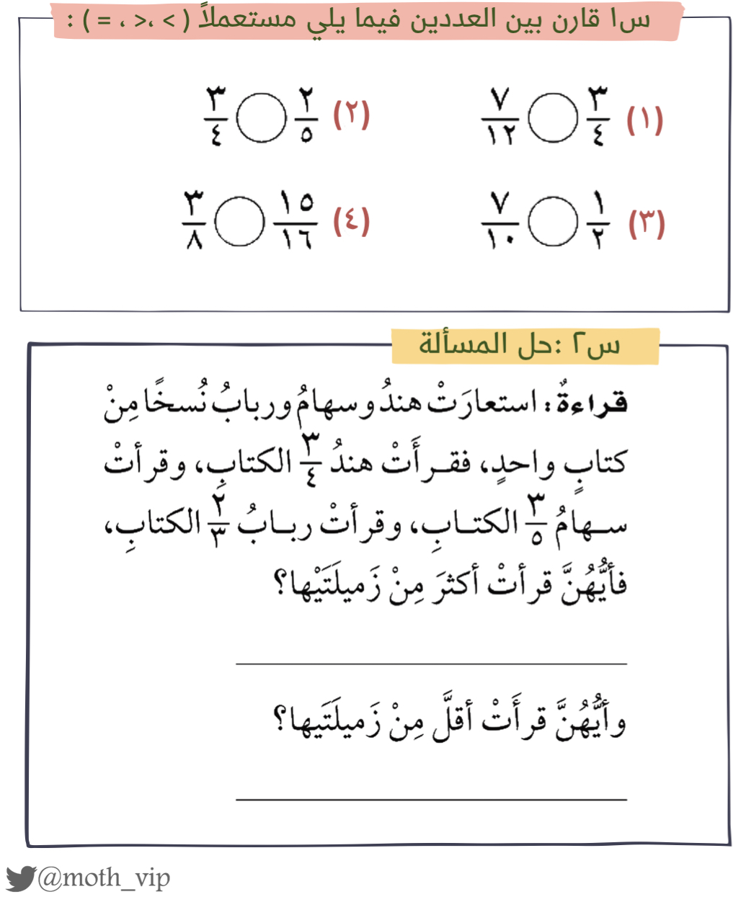

تقويم ختامي
التركيز | فكرة الدرس | المفردات | التدريس | استعد | أمثلة | التدريب | تأكد | مهارات عليا | التقويم | تقويم ختامي | الواجب

Slide 20
جدول التعلم
ماذا تعلمت
ماذا أريد أن أعرف
ماذا أعرف
التركيز | فكرة الدرس | المفردات | التدريس | استعد | أمثلة | التدريب | تأكد | مهارات عليا | التقويم | تقويم ختامي | الواجب

Slide 21


الواجب
السؤال
صفحة
٢٠
١٥
١١
٧٧
ختاماً
إن لم تُقدّم وقتك الثمين وجُهدك وتعبك لأجل هدف عظيم تسعى له فلن تصل إليه.

